Slide 1
Samskaping og stedsutvikling på Innherred /21. mars 2024
Marit Moe, daglig leder Innherred regionråd/prosjektleder Innherred by- og bygdeLAB
Notes:
Velkommen til nettseminar i Samskaping og stedsutvikling på Innherred!
Mitt navn er Marit Moe og jeg er daglig leder i Innherred regionråd og er også prosjektleder for ei større satsing i regionen på By- og bygdelaboratorium som metode for et bærekraftig plan- og utviklingsarbeid. Det handler i stor grad om å prøve ut/teste ut/nye måter og løse oppgaver på, gjennom samskaping. Allerede her i innledninga er det en del komplekse begrep som blir benyttet. Håkon fra Sintef, skal gi oss en mer dyptgående innføring i dette etter hvert.
Men det er egentlig ikke så vanskelig, en må være åpen for å åpne opp for at vi sitter i lag rundt et bord, for å prøve å finne løsninger. Innbyggere, næringslivet, frivilligheten, kommune, andre off. aktører.
Innherred har utviklet ByLAB som metode i kommunenes plan- og utviklingsarbeid. Metodisk samarbeid, samhandling og samskaping mellom offentlige og private interessenter og innbyggerne må til for å skape framtidas byer og lokalsamfunn. Både demografisk utvikling og økonomi fordrer en tilnærming for å utvikle bærekraftige tjenester for framtida ved innbyggerinvolvering og samskaping. Bylab har vist seg å være en funksjonell metode for involvering og samskaping – for å utvikle Innherredsregionen
Men først…..

Slide 2
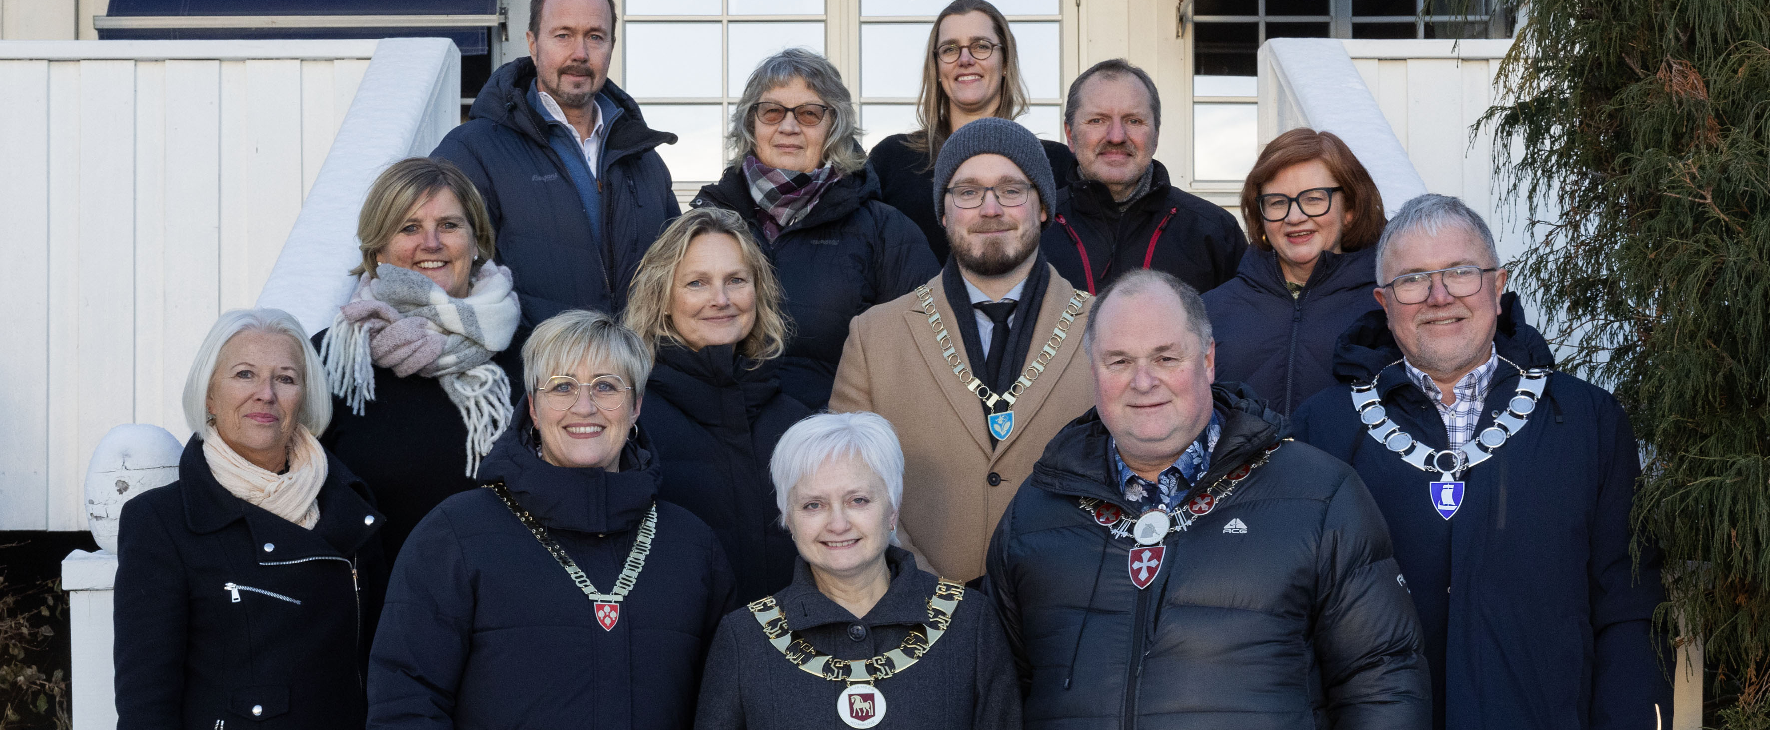
Innherred regionråd
Notes:
Her et bilde av medlemmene i Innherred regionråd, det mangler 3 på bildet. Innherred regionråd er et politisk samarbeid mellom de fem kommunene Levanger, Verdal, Inderøy, Steinkjer og Snåsa. 3 politikere fra hver av organisasjonene utgjør regionrådet, som er det øverste organet.
Det er regionrådet som er prosjekteier for Innherred by- og bygdeLAB. Daglig leder er prosjektleder. Kommunedirektørene er referansegruppe.

Slide 3
Kort om Innherred regionråd
Visjon: Sammen for en konkurransedyktig, attraktiv og bærekraftig bo- og arbeidsmarkedsregion
Et interkommunalt politisk råd, etter kommuneloven
innherredregionrad.no / Facebook: Innherred regionråd
Notes:
Formålet med regionrådet er å arbeide for å styrke Innherred som et regionalt tyngdepunkt i Trøndelag. Innherredsregionen skal fremstå samlet og være en tydelig stemme. Innherred regionråd vil bidra til verdiskaping og bosetting i regionen gjennom å ivareta regionens og den enkelte kommunes fortrinn og muligheter. Rådet skal legge til rette for økt samarbeid mellom kommunene i regionen. Rådet skal ta opp og fronte de viktigste sakene som angår Innherred…..
Rådet skal være mye, det som går mest konkret på det dere er spesielt opptatt av er:….»Regionrådet skal være en aktiv regional pådriver med vekt på regional samfunnsutvikling og et bindeledd mellom politikk, næringsliv og andre regionale og statlige styringsorgan».

Slide 4
Innherred by- og bygdeLAB – attraktiv og bærekraftig utvikling i lag med våre innbyggere
Kommunedirektørkollegiet er referansegruppe
Utvida prosjektgruppe,
Representanter fra kommunene, Visit Innherred og Distriktssenteret
Prosjektleder, daglig leder i regionrådet
Arbeidsgrupper:
Kulturarv og kulturmiljø
Informasjon og kommunikasjon, medvirkning….
Innherred regionråd, prosjekteier, leder av regionrådet er prosjektansvarlig
Notes:
Oppstart høsten 2022, ut 2024. Finansiert ved egeninnsats fra kommunene, skjønnsmidler fra Statsforvalteren og midler fra Riksantikvaren.
Prosjektet har inngått avtale med Sintef om ulike leveranser
Def av samskaping: "Samskaping innebærer at to eller flere parter finner sammen i en likeverdig felles bestrebelse på å skape en løsning på et felles problem."

Slide 5
Kurs i samskaping for folkevalgte, her fra Steinkjer
Notes:
Introduksjon til et kurs i samskaping for folkevalgte, finner du her: Kurs i samskaping061223.pdf
Kurset er oversendt alle kommunestyremedlemmene i de fem kommunene på Innherred, det blir våren 2024 gjennomført en introduksjon og verksted i samskaping i kommunestyrene. Per 1. mars er dette gjennomført i kommunene Steinkjer og Inderøy.
Prosjektet kjører nå i gang en serie med webinar og fysiske treffpunkt, for å bidra til å formidle hva prosjektet har kommet fram til og skape økt kunnskap og forståelse rundt metodikken samskaping.

